Slide 1
컴퓨터구조 과제 2. ROM을 이용한 logic 구현
휴먼지능정보공학과 18 김필규

Slide 2
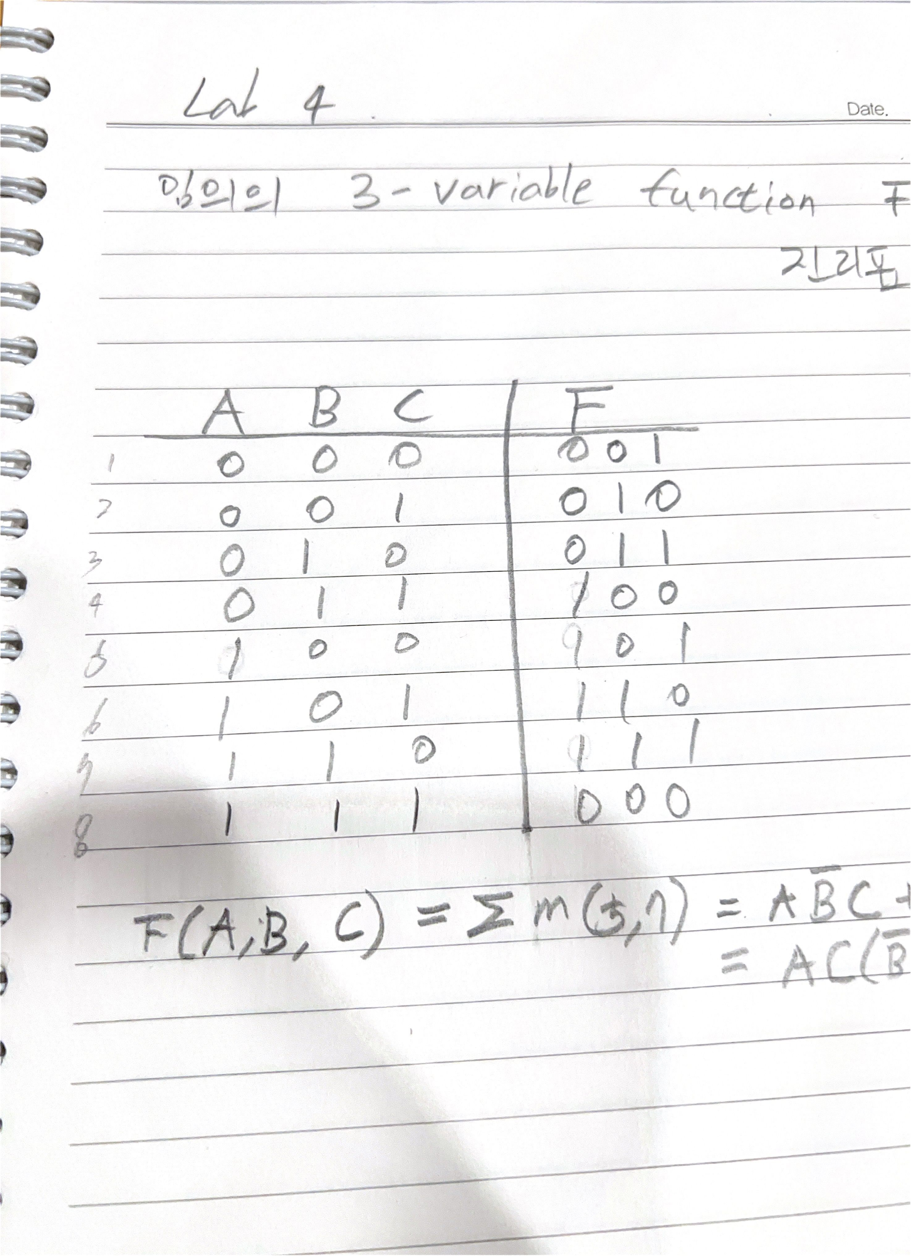
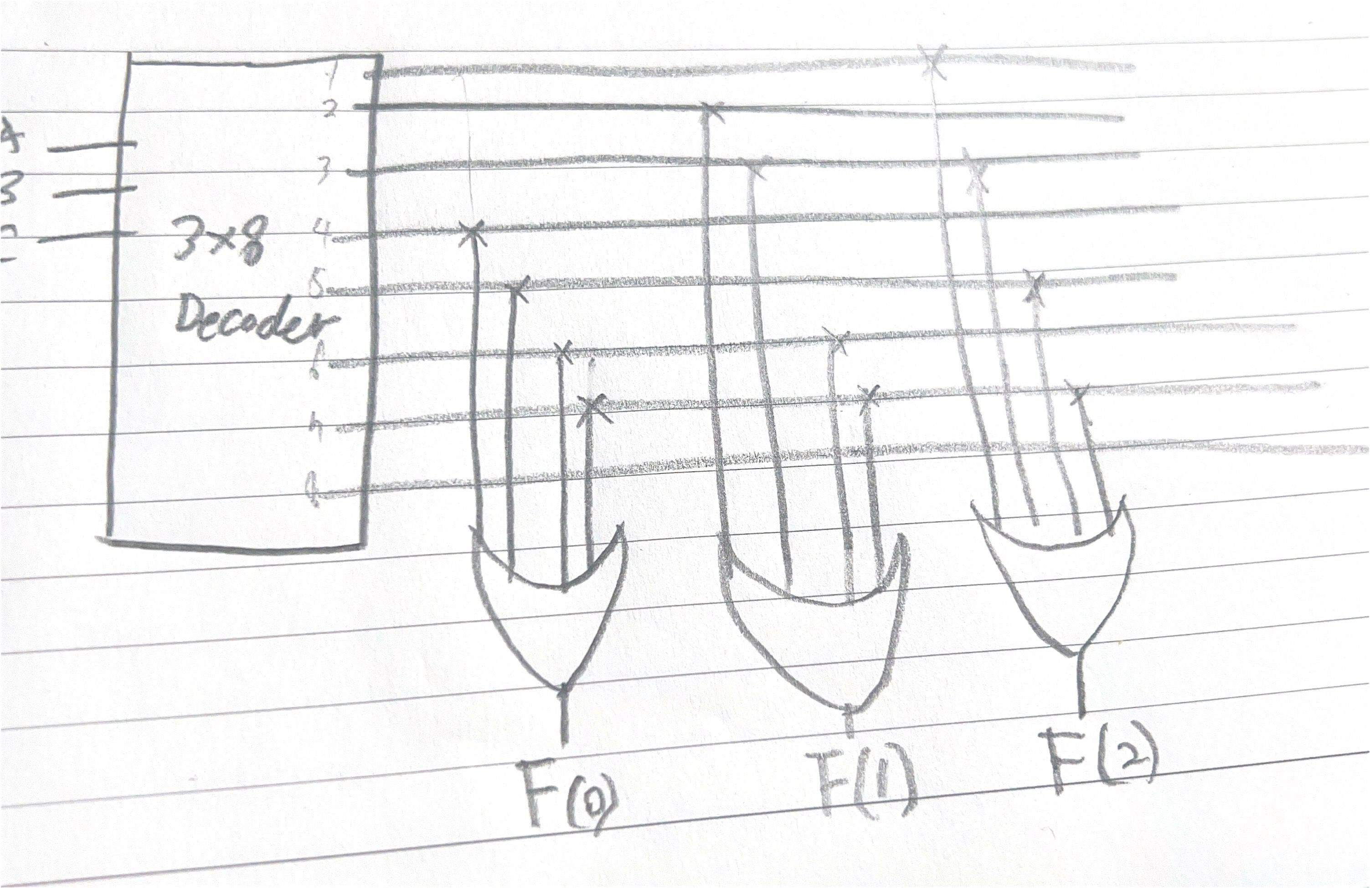
3-variable function F(A,B,C)의 진리표
8개의 출력단자를 가지는 디코더와 or 게이트로 구성된다.
ROM 내부 출력의 minterm중에서 필요한 단자를 or 게이트에 넣어 프로그래밍 시켜준다.
입력변수의 각 조합을 adress 라고한다. 출력에서의 비트조합은 word 라 한다.
3비트로 8개의 word를 만들어야하는 작업.
A,B,C 입력이 3개이고 출력이 3개가 필요하니 2^3 X 3 인 24bit size ROM 구성이 필요하다.
F(0) = ∑m(4,5,6,7)
F(1) = ∑m(2,3,6,7)
F(2) = ∑m(1,3,5,7)

Slide 3
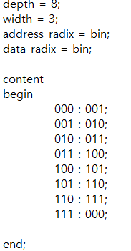

mif 파일 제작
//8 word
//3 bit
text 파일로 mif를 먼저 작성한후 파일형식을 mif로 바꾸었다. 이후 다시 확인해보니 잘 입력되어 있었다.

Slide 4
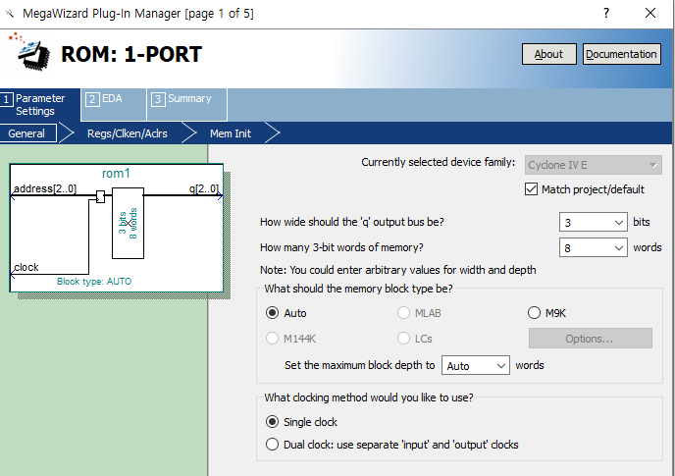
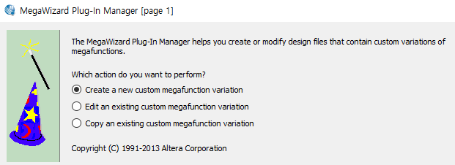
Megawizard Plug-In Manager를 이용한 ROM 구현
Megawizard Plug-In Manager 을 이용해서 먼저 component 로 쓸 ROM을 구현 한다.
mif 파일로 이전에 생성해준 파일을 선택한다.

Slide 5
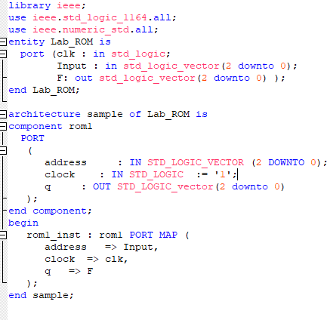
소스 코드 코딩
library ieee;
use ieee.std_logic_1164.all;
use ieee.numeric_std.all;
entity Lab_ROM is
port (clk : in std_logic;
Input : in std_logic_vector(2 downto 0);
F: out std_logic_vector(2 downto 0) );
end Lab_ROM;
architecture sample of Lab_ROM is
component rom1
PORT
(
address : IN STD_LOGIC_VECTOR (2 DOWNTO 0);
clock : IN STD_LOGIC := '1';
q : OUT STD_LOGIC_vector(2 downto 0)
);
end component;
begin
rom1_inst : rom1 PORT MAP (
address => Input,
clock => clk,
q => F
);
end sample;

Slide 6
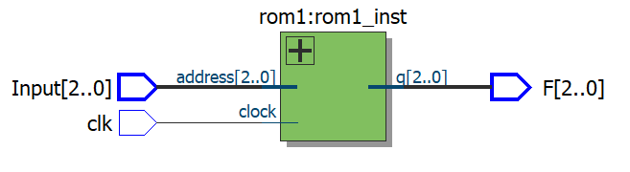
Compile 후 RTL viewer
계획대로 ROM과 input output 을 연결해 주었다.
clk은 없어도 되지만 따로 건들이지 않았다.

Slide 7

Simulation Wave
3X8 ROM을 구현 시켜보았다. 코드로는 if 문을 따로 넣어지 않고 clk이 sync되어 있지않은 concurrent한 코딩을 했다. 1을 더해주는 output이 출력되는 ROM 을 구현해보았다.

Slide 8
disscussion
ROM(Read Only Memory) 설계와 설계한 ROM을 동작시켜보는 시뮬레이션을 진행했습니다.
간단한 구성이었지만 전반적인 내용을 이해하고 ROM의 구동에대해 머릿속을 상상해볼 수 있는 시간이었습니다.
직접 decoder 과 or gate 를 연결시켜 보는 과정에서 내부구조 원리를 이해했고, 단순한 하드웨어로 생각했던 ROM의 기능을 코딩할 수 있다는것이 신기했습니다.

